Slide 1
TEORÍA DE PRINCIPIOS
Martha Lucía Muñoz
Laura Serna Salcedo
Laura Navia Prado
Gerardo Betancourth

Slide 2
contenido
Hechos importantes.
Enunciado de la teoría 1.
Enunciado de la teoría 2.

Slide 3
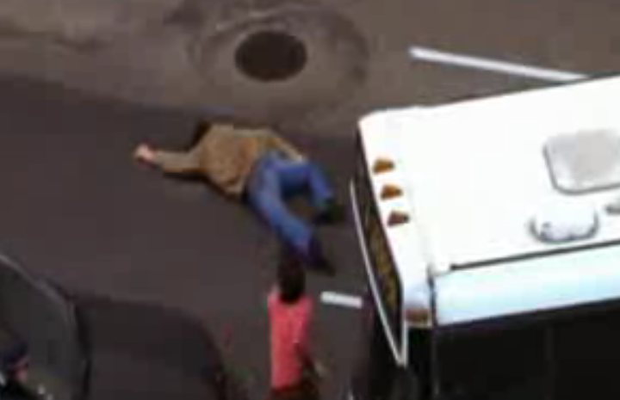
Hechos importantes
Kate deja un nota en el buzón antes de mudarse, en donde pide que su correspondencia sea entregada en su nueva residencia.
Muerte de Alex el día 14 de Febrero de 2006.

Slide 4
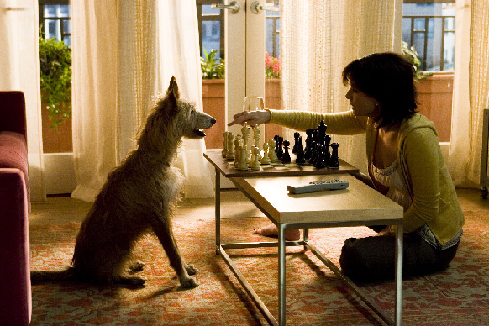
Visita de Alex en la dirección que escribe Kate en la carta. En este momento se dan cuenta comienzan a sospechar sobre la inconsistencia de su realidad.
El perro, quien aparece y desaparece en momentos críticos de la historia.

Slide 5
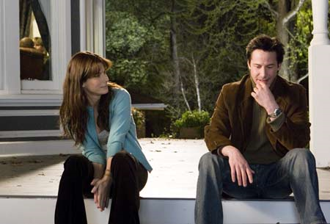
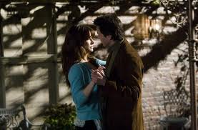
La fiesta de cumpleaños de Kate en donde Alex la ve por primera vez, a pesar de que ella en ese tiempo lo desconoce.
La cita en el restaurante donde pretenden conocerse pero Alex no llega.

Slide 6
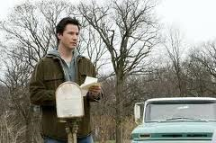
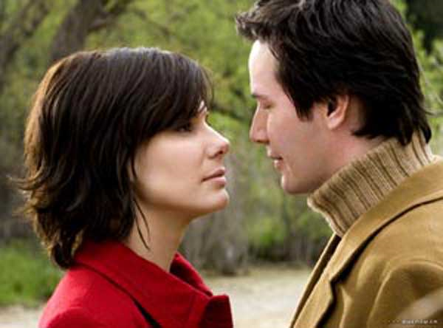
Kate decide no seguir comunicándose con Alex.
Kate visita accidentalmente las oficinas de la empresa de diseño del hermano menor de Alex.
Finalmente, Alex y Kate se encuentran en la casa del lago.

Slide 7
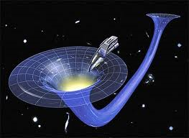
TEORÍA DE PRINCIPIOS 1
Teoría basada en la Primera ley de la Termodinámica (“La Energía no se crea ni se destruye, se transforma”) y en la teoría que habla sobre los Agujeros de Gusano.
Choque de cuerpos cargados con energía (Cuando el bus atropella a Alex), permite de alguna manera que la energía de Alex sea transformada en una energía ubicada 2 años atrás en Espacio-Tiempo.

Slide 8
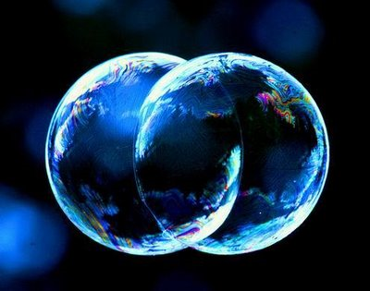
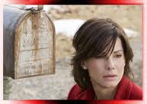
TEORIA DE PRINCIPOS 2
Teniendo en cuenta las complicaciones que trae viajar a un pasado dentro de nuestro mismo universo, nosotros planteamos una teoría en donde hay 2 universos, es decir, hay un universo (A), donde pasaron los primeros acontecimientos de la película (la muerte de Alex), y un universo (B) donde ambos personajes (Kate y Alex) se encuentran vivos pero no se conocen.

Slide 9
UNIVERSO A
UNIVERSO B

